Slide 1

Kelompok 2
Veritas Data
Dokumen Laporan Final Project

Slide 2
Latar Belakang Masalah
Sebuah market campaign yang mana hanya 334 dari 2240 customers yang merespons atau berkisar 14.9% saja
Kurangnya efisiensi marketing cost, hanya 15% marketing cost yang dialokasikan dari customer yang sudah ditargetkan
Goals
Meningkatkan tingkat respons marketing campaign
Mengurangi biaya dengan menurunkan biaya pemasaran

Slide 3
Objective
Membangun model machine learning untuk memprediksi customers yang mungkin menerima kampanye pemasaran
Melakukan segmentasi pelanggan menggunakan analisis RFM untuk membantu memutuskan rencana kampanye pemasa
Business Metrics
Response Rate (RR)
Cost per Acquisition
Marketing Budget Efficiency

Slide 4
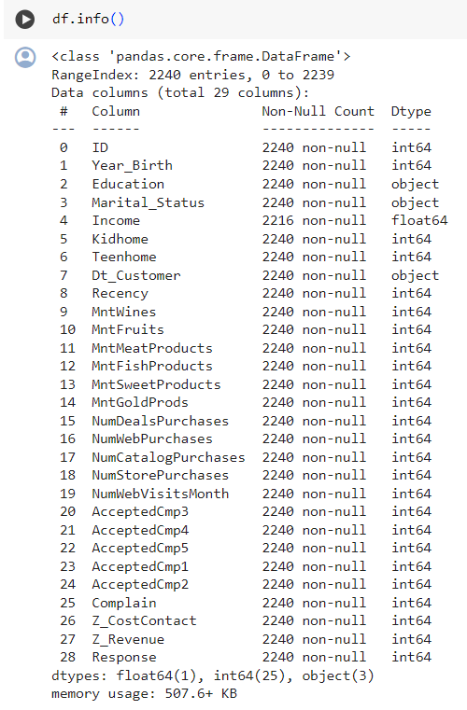
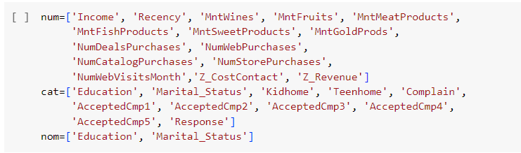
Descriptive Statistics
MENGELOMPOKAN FITUR

Slide 5
Pre-processing
A. Kesesuaian tipe data
Kolom Dt_Customer berisi informasi tentang tanggal customer melakukan pendaftaran pada perusahaan tersebut. Namun pada dataset kolom tersebut memiliki tipe data object, seharusnya tipe data kolom tersebut ialah date.
B. Kolom yang memiliki nilai kosong
Ada atribut yang memiliki nilai kosong, yaitu income. Pada atribut lainnya tidak terdapat nilai kosong.
C. Nilai summary yang agak aneh
Kolom Z_CostContact memiliki nilai summary statistik yang sama baik nilai min, mean, quartil, dan max yaitu 3, sedangkan nilai std=0. Ini menunjukkan bahwa kolom tersebut memiliki nilai yang sama untuk setiap pengamatan.
Kolom Z_Revenue memiliki nilai summary statistik yang sama baik nilai min, mean, quartil, dan max yaitu 11, sedangkan nilai std=0. Ini menunjukkan bahwa kolom tersebut memiliki nilai yang sama untuk setiap pengamatan.
Feature Z_CostContact dan Z_Revenue tidak akan digunakan untuk modelling.
Pada feature Year_Birth terdapat informasi tahun lahir consumer yang aneh, yaitu 1893 yang mana jika dihitung usianya bisa mencapai lebih dari 100 tahun.
Selain itu pada feature Income nilai maximumnya yaitu 666666 terlalu dari dari nilai ukuran pemusatan data lainnya.
Kedua nilai aneh tersebut akan dikeluarkan dari pengamatan.

Slide 6
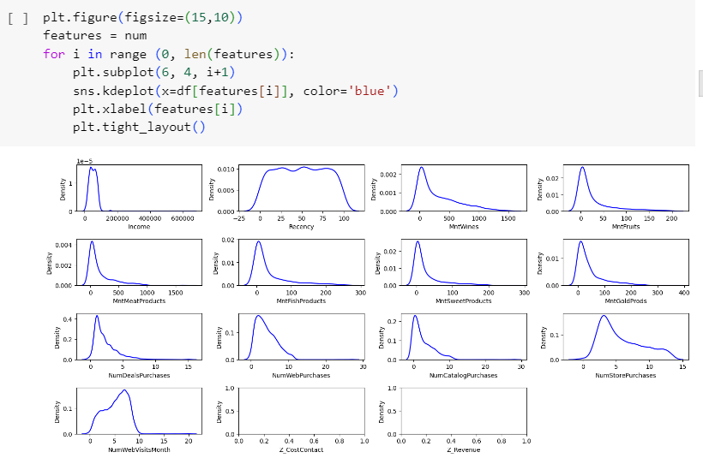
Univariate Analysis
Kolom MntWines, MntFruits, MntMeatProducts, MntFishProducts, MntSweetProducts, MntGoldProds,
NumDealsPurchases, NumWebPurchases, NumCatalogPurchases, NumStorePurchases, NumWebVisitsMonth berdistribusi right-skewed. Ini menunjukkan bahwa pada kolom-kolom tersebut nilai mean > median.
Kolom AcceptedCmp1, AcceptedCmp2, AcceptedCmp3, AcceptedCmp4, AcceptedCmp5, Complain,Z_Revenue, Response membentuk distribusi bimodal dengan puncak pada nilai 0 dan 1.
Kolom Kidhome dan Teenhome membentuk distribusi multimodal, membentuk puncak pada nilai 0, 1, dan 2.

Slide 7
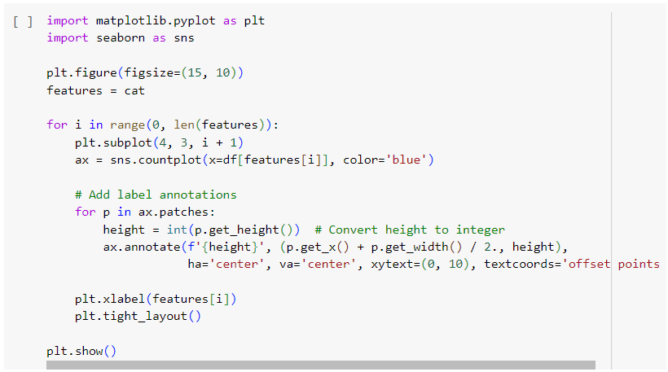
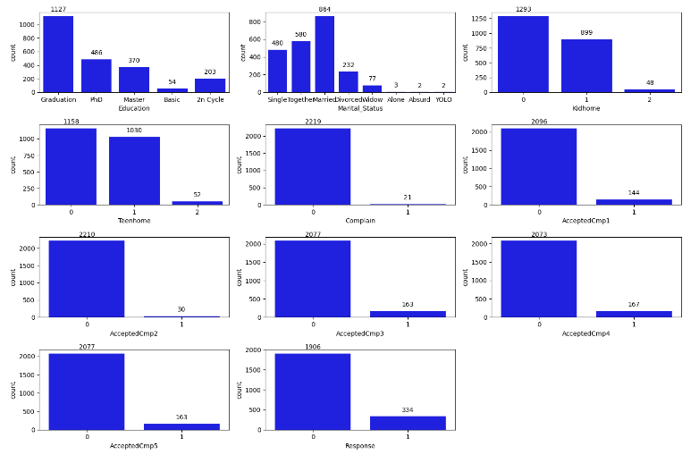
Univariate Analysis
Terdapat 5 kategori pada kolom Education, dengan kategori terbanyak 'Graduation' dan kategori paling sedikit 'Basic'.
Terdapat 8 kategori pada kolom Marital_Status. Terdapat terlalu byk kategori dengan jumlah yang terlalu sedikit, oleh karena itu perlu dilakukan pengategorian ulang.

Slide 8

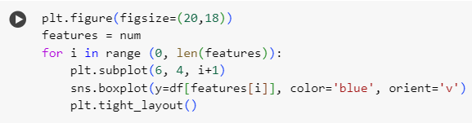
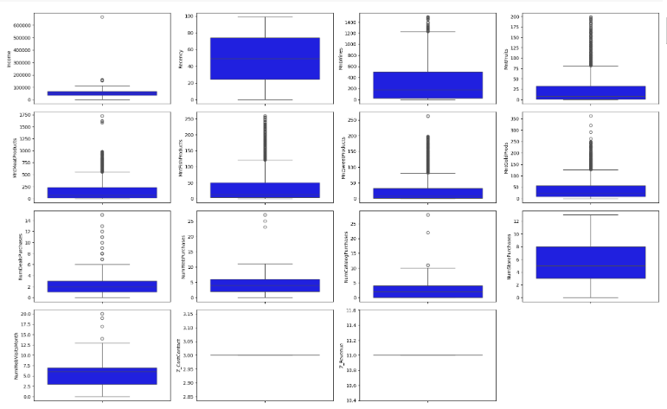
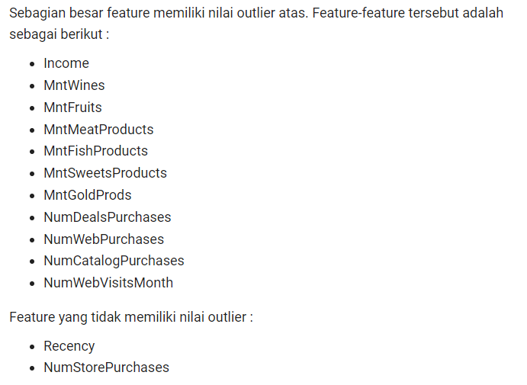
Univariate Analysis

Slide 9
Univariate Analysis

Slide 10
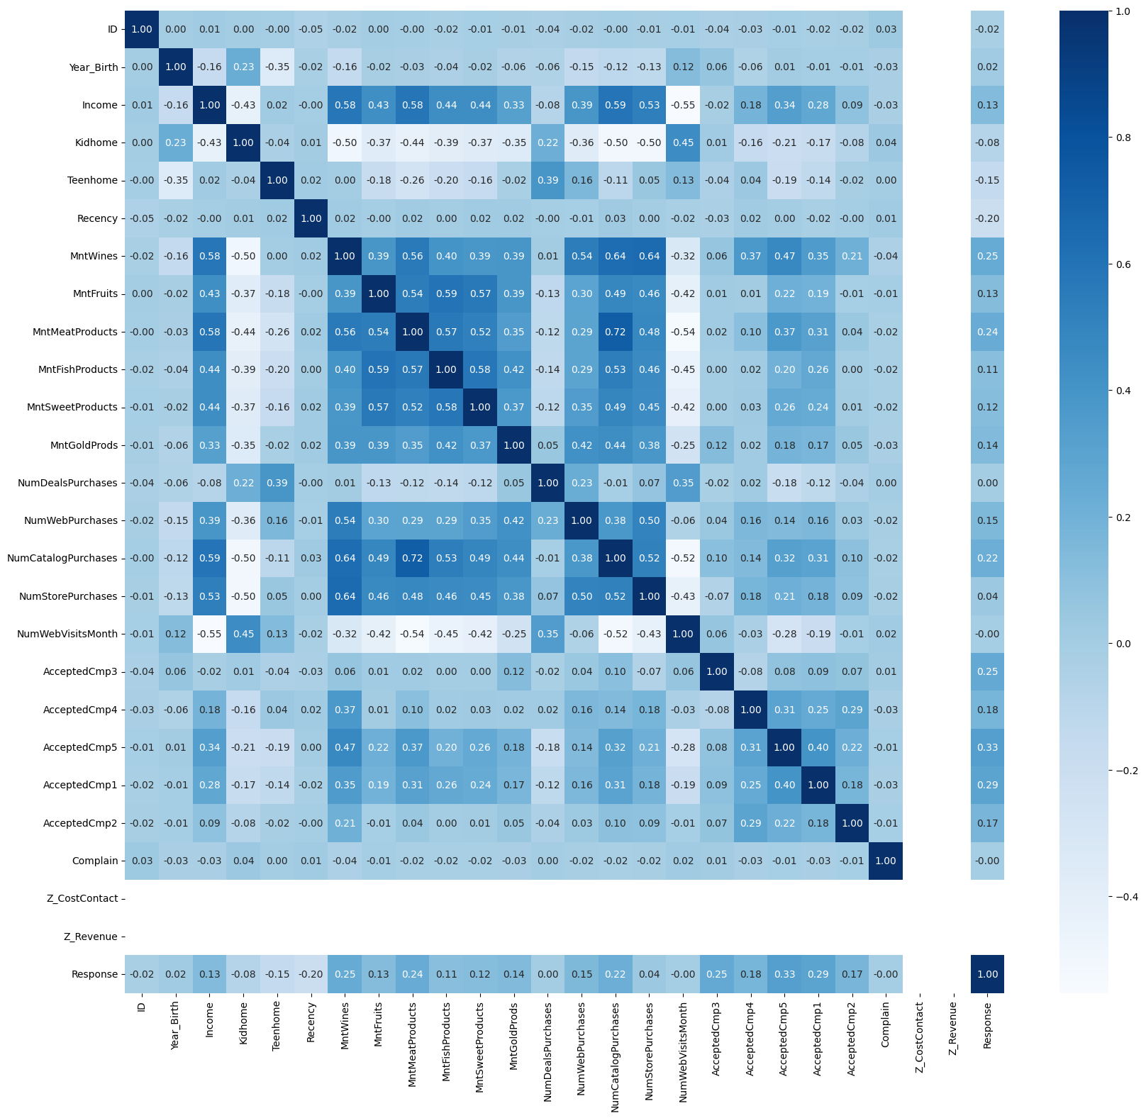
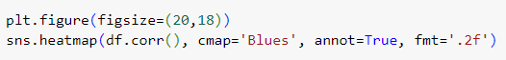
Multivariate Analysis

Slide 11
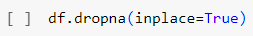
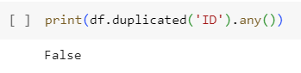
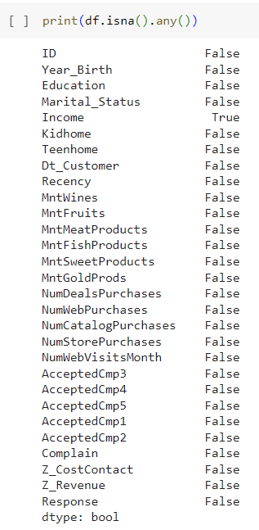
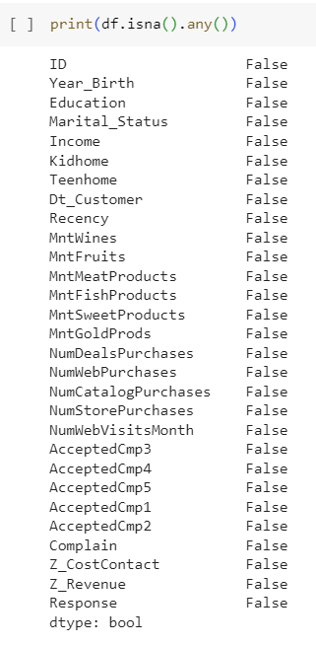
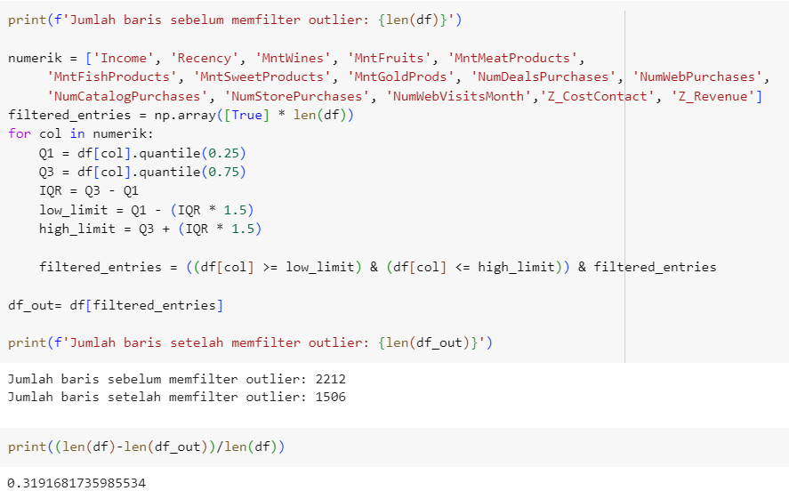
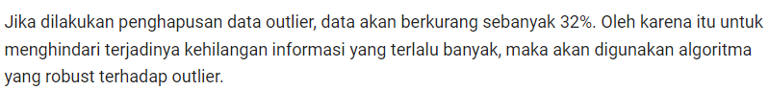
Data Cleansing
https://drive.google.com/drive/folders/11wSRgcbIALyzRfL_vNvkNDpu0eZqNyRb?usp=drive_link
Missing Value Handling
Outliers Handling

Slide 12
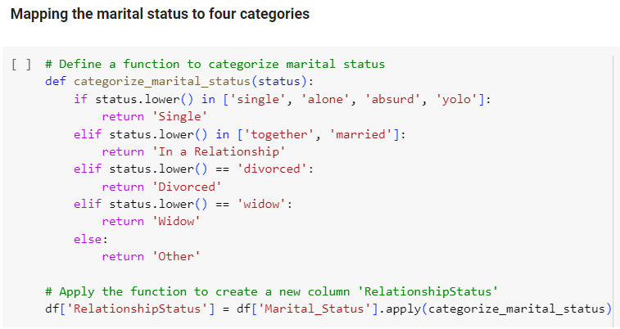
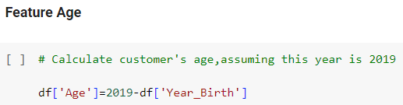
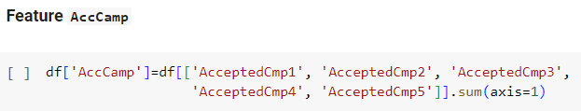
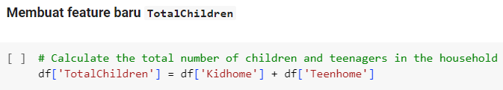
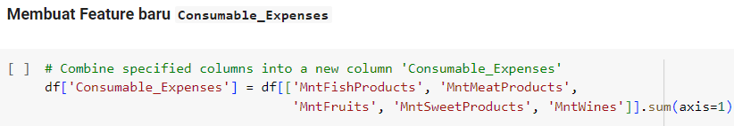
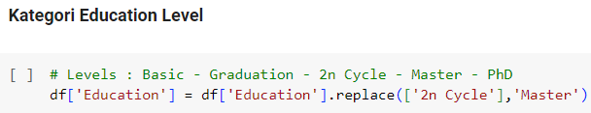
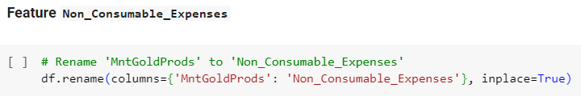
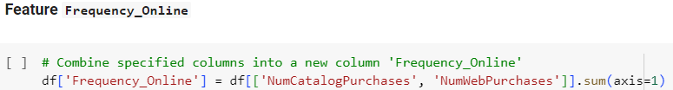
Feature Extraction

Slide 13
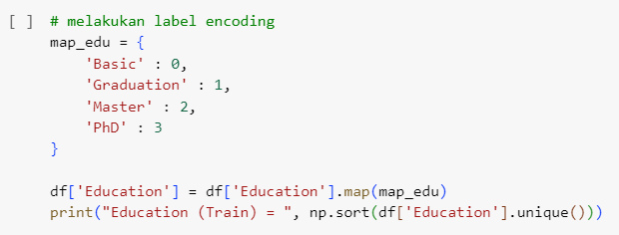
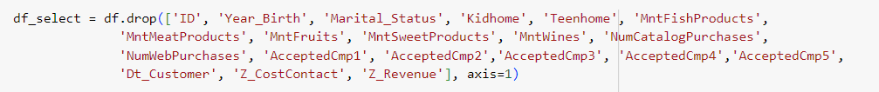
Feature Encoding & Selection
Feature Encoding
Feature Selection
Pada tahap ini feature-feature yang tidak relevan dan redundance keluarkan karena tidak akan digunakan untuk membangun model prediksi respon customer terhadap marketing campaign.
Feature ID tidak relevan digunakan dalam modelling karena hanya sebagai primary key
Feature Year_Birth dikeluarkan karena karena sudah diperoleh feature Age
Feature Marital_Status tidak digunakan karena sudah dilakukan one-hot-encoding sehingga diperoleh feature RelationshipStatus_In a Relationship, RelationshipStatus_Single, RelationshipStatus_Widow
Kidhome dan Teenhome digantikan oleh feature TotalChildren
Feature Dt_Customer sudah diektrak menjadi feature ConsumerLoyalty
Feature MntWines, MntFruits, MntMeatProducts, MntFishProducts, dan MntSweetProducts digabung menjadi feature Consumable_Expenses
Feature NumWebPurchases dan NumCatalogPurchases dijumlahkan menjadi Frequency_Online
Feature AcceptedCmp1, AcceptedCmp2, AcceptedCmp3, AcceptedCmp4, dan AcceptedCmp5 dijumlahkan menjadi AccCamp
Feature Z_CostContact dan Z_Revenue hanya memiliki satu nilai atau berdistribusi uniform, sehingga tidak akan digunakan untuk modelling

Slide 14
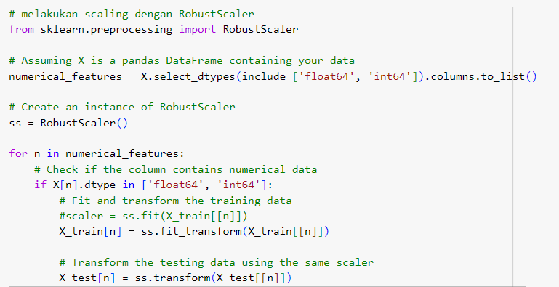
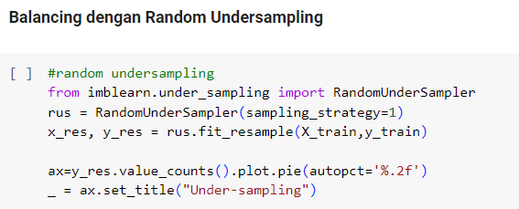
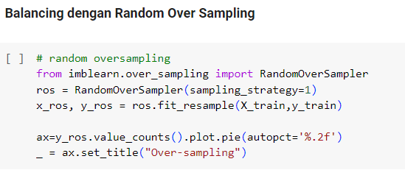
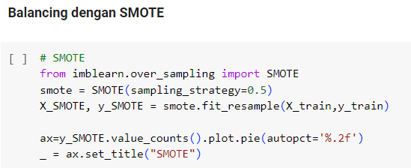
Feature Transformation & Imbalance Class Handling
Feature Transformation
Imbalance Class Handling

Slide 15
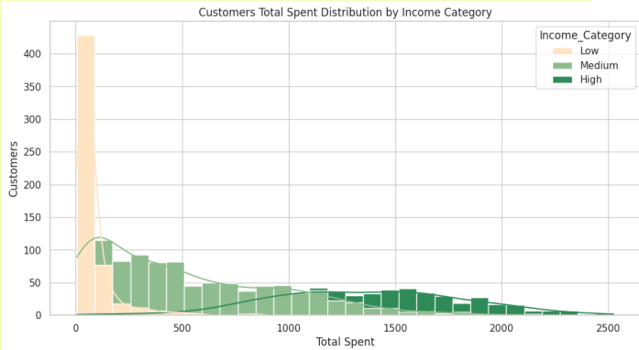
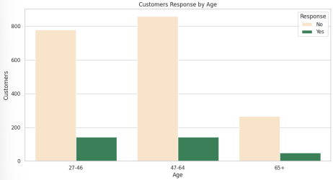
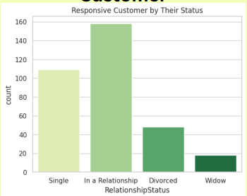
Insights
https://drive.google.com/drive/folders/11wSRgcbIALyzRfL_vNvkNDpu0eZqNyRb?usp=drive_link
Response by Age
Dari seluruh pelanggan yang merespons kampanye, pelanggan dengan usia di atas 65 tahun yang paling sedikit merespons kampanye.
Pelanggan dengan pendapatan tinggi menghabiskan lebih banyak uang dibandingkan pelanggan dengan pendapatan rendah
Status of Responsive Customer
Pelanggan dengan status 'In a Relationship' merupakan pelanggan yang paling banyak memberikan respon terhadap kampanye

Slide 16
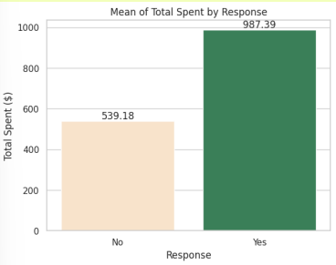
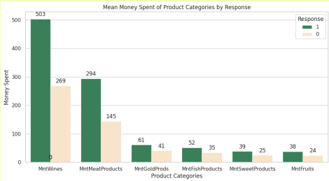
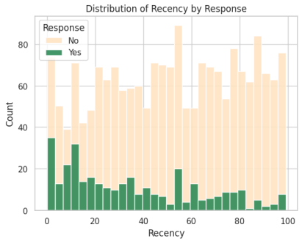
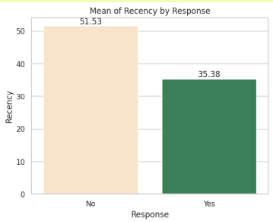
Insights
Total Spend by Response
Pelanggan yang merespons kampanye pemasaran menghabiskan lebih banyak uang dibandingkan pelanggan yang tidak merespons kampanye pemasaran
Days to Recent Purchase by Response
Pelanggan yang merespons kampanye memiliki hari keterkinian pembelian yang lebih rendah
Pelanggan dengan hari pembelian terakhir yang lebih rendah cenderung merespons kampanye pemasaran

Slide 17
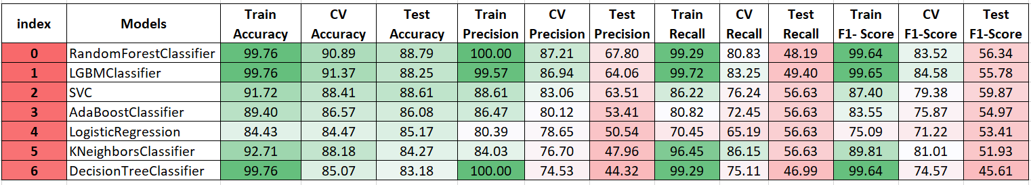
Modelling Experiments
Kami mencoba beberapa model klasifikasi sebagai berikut :
LogisticRegression
RandomForestClassifier
KNeighborsClassifier
4. SVC
5. DecisionTreeClassifier
6. AdaBoostClassifier
7. LGBMClassifier
Karena ingin fokus untuk meningkatkan Response Rate dan menekan biaya marketing, metrik yang dipilih adalah Precision. Oleh karena itu selanjutnya akan fokus pada model Random Forest.

Slide 18
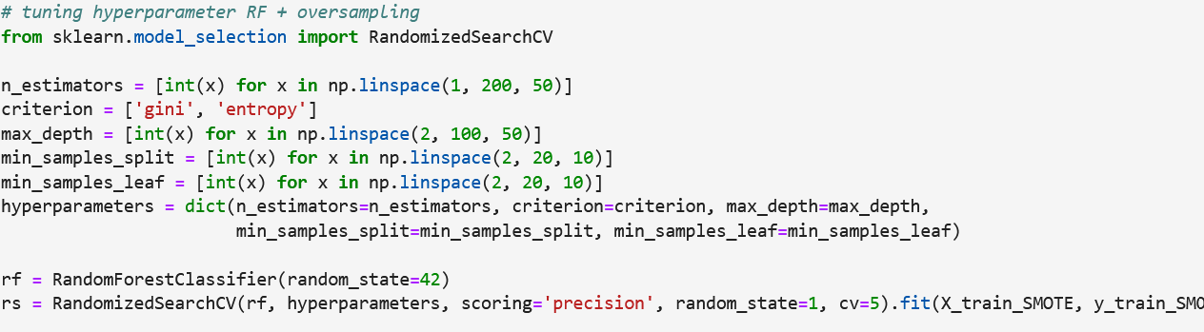
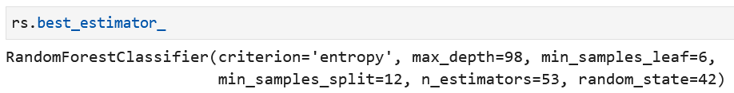
Modelling Experiments
Hyperparameter Tuning-RandomSearchCV
Tuning dilakukan pada parameter n_estimator, criterion, max_depth, min_sample_split, dan min_samples_leaf
Dengan menggunakan RandomSearchCV diperoleh hyperparameter sebagai berikut :

Slide 19
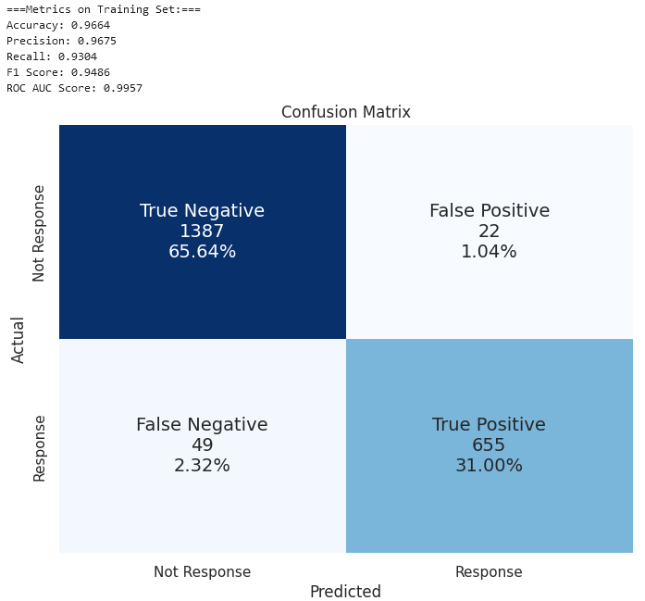
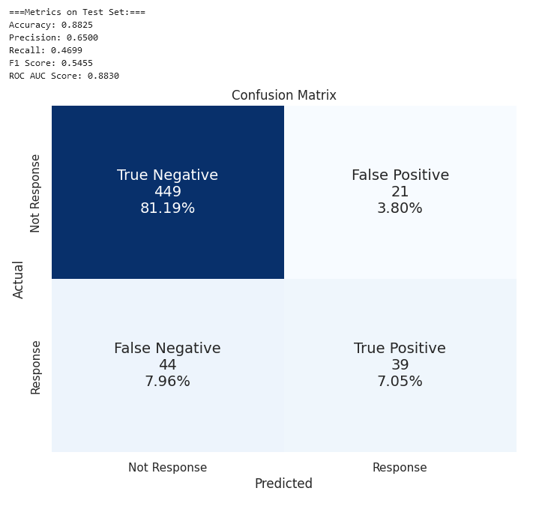
Modelling Experiments
Hyperparameter Tuning-RandomSearchCV
Berikut hasil evaluasi dari model RF menggunakan parameter yang diperoleh dari RandomSearchCV:

Slide 20
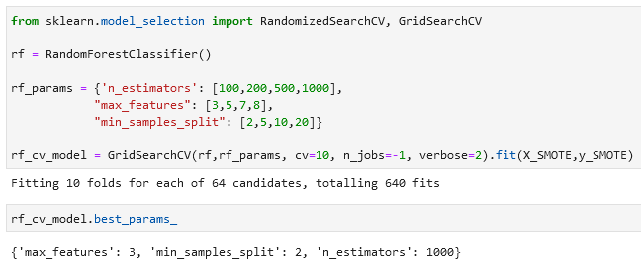
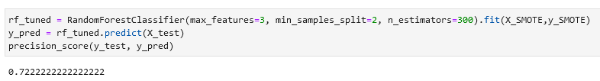
Modelling Experiments
Hyperparameter Tuning-GridSearchCV
Tuning dilakukan pada parameter n_estimator, max_feature, dan min_sample_split
Dengan menggunakan GridSearchCV diperoleh hyperparameter sebagai berikut :

Slide 21
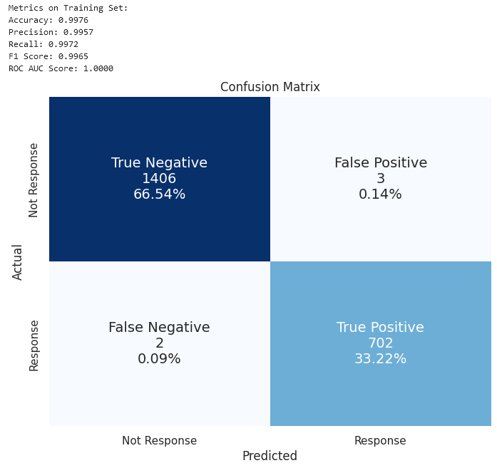
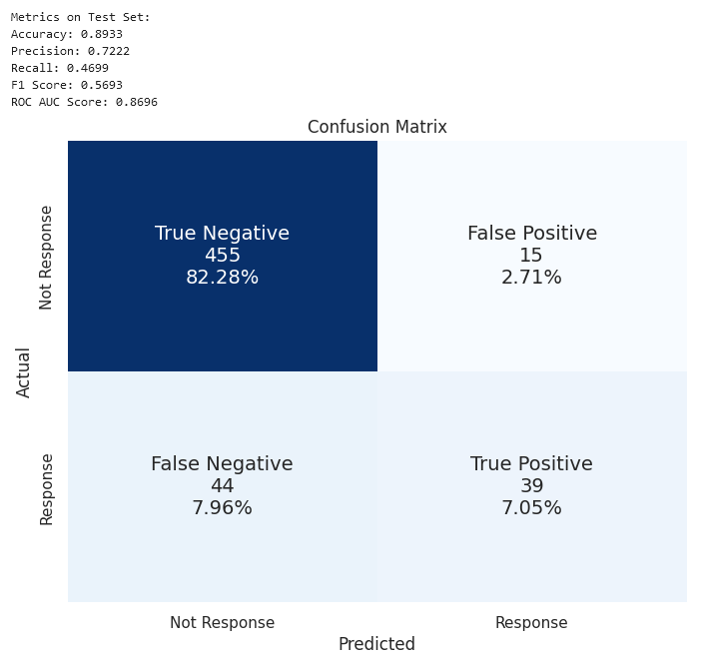
Modelling Experiments
Hyperparameter Tuning-GridSearchCV
Berikut hasil evaluasi dari model RF menggunakan parameter yang diperoleh dari GridSearchCV:

Slide 22
Modelling Experiments
RandomSearchCV Tuning : Precision Test (65%)
GridSearchCV : Precision Test (72,22%)
Berdasarkan nilai precision test ketiga model Random Forest tersebut, maka model yang akan digunakan adalah model dari GridSearchCV Tuning

Slide 23
Business Recommendation
Berdasarkan dari semua proses yang telah dilakukan, berikut rekomendasi bisnisnya:
Memberikan tawaran menarik (promo atau diskon) kepada customer dengan tingkat pendidikan Basic (karena rasio penerimaan campaign paling rendah)
Memberikan event “belanja bersama pasangan lebih murah dan romantis”. Hal ini untuk menyasar mereka yang punya marital status married dan together karena memiliki rasio paling rendah diantara kategori lainnya.
Special offer bagi yang punya anak 2 atau lebih
⁠Memberi penawaran menarik (promo atau diskon) kepada customer dengan low income
⁠Membuat promo bundling “fruits” dengan “meat” untuk meningkatkan penjualan fruit. Dengan tagline seimbangkan gizi jangan makan daging mulu, buah juga penting.
⁠Membuat campaign pentingnya makan ikan dan diskon “fish” produk untuk meningkatkan penjualan
Membuat promo untuk berbelanja dari katalog untuk meningkatkan penjualan dari katalog
⁠Membuat promo atau diskon untuk lansia di atas 65 tahun

Slide 24
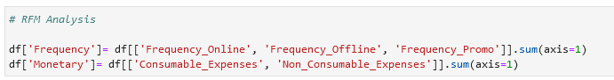
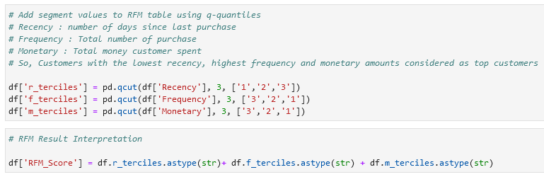
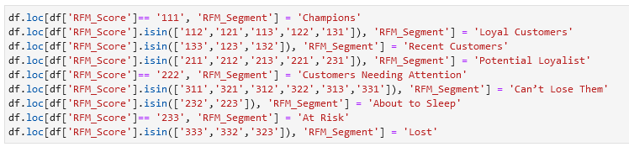
RFM Analysis

Slide 25
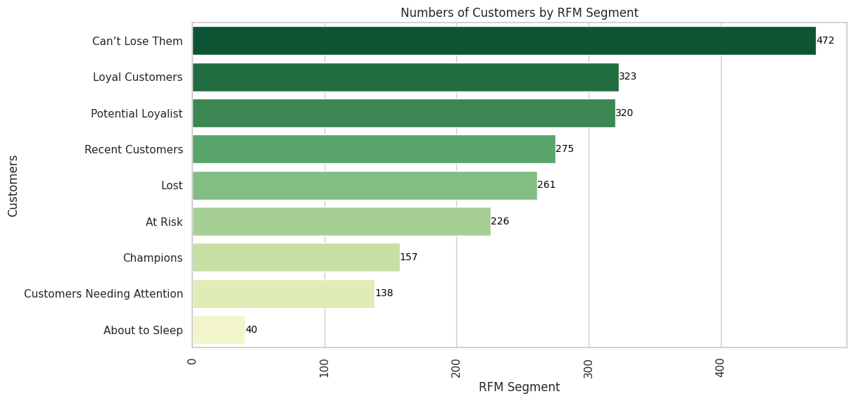
RFM Analysis

Slide 26
Pembagian Tugas
Ari Hasudungan : Data Preprocessing+Membuat PPT Final Project
Helga Favian : Business Understanding + Membuat PPT Final Project
M. Yazid Pratama : Hyperparameter Tuning+Membuat PPT Final Project
M. Hamsyah Syaifudin : Modeling+Notulensi + Membuat PPT Final Project
Zulfikar Fauzi : Membuat PPT Final Project
Nishrina Rawi : Modeling+Hyperparameter Tuning+Business Insight+Membuat Laporan Final Project + Membuat PPT Final Project
Shania Tamara F. : Analysis Descriptive + Membuat PPT Final Project
Zahra Shafa M. : Business Insight+RFM Analysis + Membuat Laporan Final Project+ Membuat PPT Final Project

